Slide 1
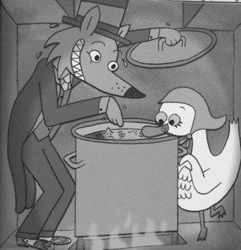
Semaine du 13 Juin 2016
ECRIRE UN LIVRE
J'apprends à organiser une couverture de livre
Pour ce projet , il faut fabriquer une couverture
Une couverture de livre c’est ce qu’on voit d’abord. J'ai dessiné le portrait de notre marionnette.
Sur la couverture, il y a le titre.
Période 5 MOBILISER LE LANGAGE DANS TOUTES SES DIMENSIONS
Les auteurs comme Mo Willems ont du talent, moi aussi avec mes copains nous mettons nos talents en commun pour écrire un livre
Le livre raconte:
Un renard affamé rencontre une oie bien dodue,l’invite dans sa cuisine… et l’oie accepte l’invitation.
Mais l’affaire se complique, car question soupe,ils n’ont pas DU TOUT la même recette !
Quel rôle jouera l’oie dans la recette du rusé renard ?
Sur le modèle de Mo Willems, nous avons écrit une autre version du livre
Nous avons choisi deux autres personnages
Nous avons imaginé d'autres lieux Nous avons proposé à un autre repas

Slide 2
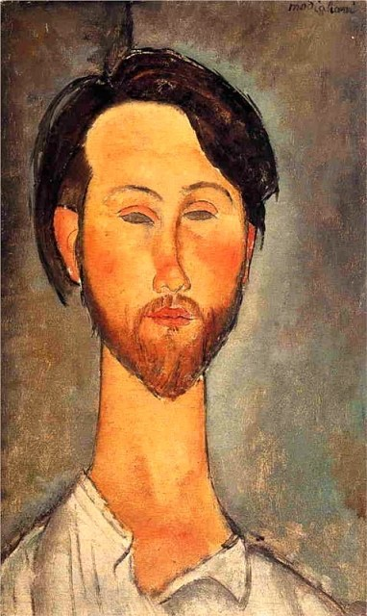
J’emmène ma valise à talents à la maison, elle contient :
Pour ne pas faire comme,
MODIGLIANI
Mon album des réussites
Mon prénom
LIAM
Liam
J'ai peint mon portrait qui exprime mon émotion

